Slide 1
Spejder Power Point

Slide 2
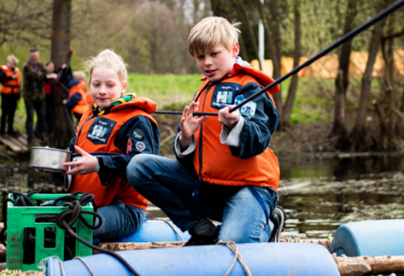
MODIGE BØRN OG UNGE
Som spejdere udfordrer vi børn og unge. Hos os skal børn og unge få mod til at prøve nyt, mod til at være sig selv og mod på livet.
Det siger forskerne:
“Lige nu har vi en ungdomsgeneration, der langt henad vejen går efter det trygge. Jeg tænker, at spejderarbejdet er helt unikt til at tage drenge og piger ud af de trygge arenaer [og gøre dem] kompetente til at leve i en verden i hastig forandring.”
- Søren Østergaard, ungdomsforsker

Slide 3
MODIGE BØRN OG UNGE
Hver spejder skal:
• Jævnligt opleve at kunne og turde mere, end de tror
• Have konkret medbestemmelse på hvert møde og hver tur
• Opleve et rum, hvor det er en god ting at fejle
Hver enhed skal:
• Planlægge og gennemføre aktiviteter og ture med tilpas udfordring og støtte, så vi skaber modige børn og unge
• Udvikle modige og kompetente voksne, der kan give spejderne ansvar og udfordre dem
• Skabe et miljø, hvor børn, unge og voksne oplever en kontrast til skole, job og hverdag

Slide 4
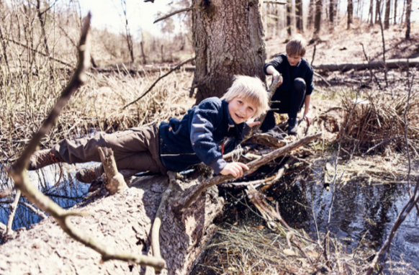
VILDSKAB I NATUREN
Vi bliver glade af at være i naturen, og vi bliver glade af at bevæge os. Som spejdere skal vi gøre begge dele.
Børn og unge er mindre i naturen
66% af de 2-15 årige har aldrig sovet udenfor eller bygget en hule i naturen
50% af de 2-15 årige har aldrig gået en tur i mørke eller klatret højt op i et træ

Slide 5
VILDSKAB I NATUREN
Hver spejder skal:
• Opleve både det vilde og det stille friluftsliv
• Have pulsen op på hvert møde
• Opleve, at spejder- og friluftsfærdigheder bruges på ture og lejre
Hver enhed skal:
• Være ude mindst én gang på hvert møde
• Prioritere, at spejdere og ledere kan specialisere sig i forskellige friluftsdiscipliner (fx træklatring, kano, orientering)
• Dyrke turlivet for alle aldre

Slide 6
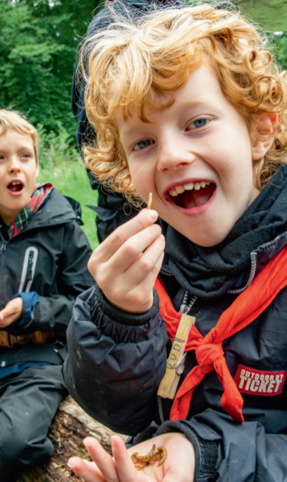
BÆREDYGTIGHED I BØRNEHØJDE
Som spejdere værner vi om naturen. Vi inddrager børn og unge i, hvordan og hvorfor vi træffer bæredygtige valg, og vi giver dem mulighed for selv at gøre en forskel for en bedre verden.
Flere unge bekymrer sig om klimaet
I 2016 svarede 55 procent af 18-29-årige, at klimaforandringerne er et “meget alvorligt” problem.
I 2018 steg tallet til 71 procent.

Slide 7
BÆREDYGTIGHED I BØRNEHØJDE
Hver spejder skal:
• Opleve selv at kunne gøre en positiv forskel for naturen og kloden
• Opleve en tilgang til klima- og miljøkrisen præget af konkret handling, nysgerrighed og optimisme
• Få mulighed for at opleve og reflektere over storheden af naturens verden
Hver enhed skal:
• Indtænke bæredygtighed i enhedens mad, transport og grej
• Efterleve principperne om sporløs færdsel i naturen
• Afprøve nye løsninger på klima- og miljøkrisen, fx ved at indgå i lokale deleøkonomiske tiltag

Slide 8
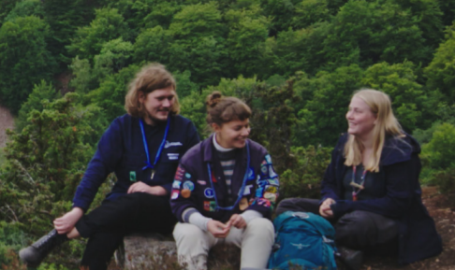
FLERE LEDERE
Vi skal tiltrække nye ledere og sikre, at erfarne ledere fortsat finder vores tilbud udviklende og meningsfuldt. Det gør vi ved at skabe attraktive lederfællesskaber og tilbyde forskellige måder at være engageret på.
Manglen på ledere opleves som største udfordring
70 % – peger på at ‘Mangel på ledere/frivillige’ er den største udfordring

Slide 9
FLERE LEDERE
Hver leder og frivillig skal:
• Opleve at være en del af et positivt og attraktivt lederfællesskab
• Føle at tiden brugt på spejder giver værdi og overskud i hverdagen
• Have kort vej til ny inspiration, ledelsesudvikling og uddannelse lokalt og nationalt, samt have gode muligheder for progression i sin lederrolle
Hver enhed skal:
• Prioritere det lokale lederfællesskab gennem jævnlige ture, uddannelse og lederpleje
• Have en plan for rekruttering af nye ledere, herunder for PR, modtagelse og introplaner
• Åbne spejderfællesskabet op lokalt for både børn, unge og voksne

Slide 10
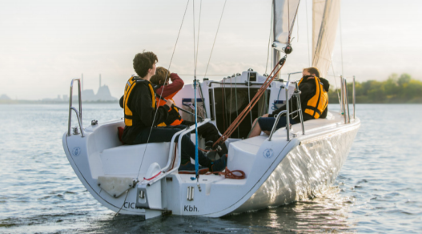
URBAN SCOUTING
I byerne sker der nu en stor tilvækst i børnefamilier, som kun vil fortsætte de næste mange år. Den udvikling skal vi tilpasse os, så vi også i fremtiden sikrer, at en stor andel af Danmarks børn og unge bliver spejdere.
Både store og mellemstore byer vokser
Tusinde børn og unge på venteliste
I efteråret 2018 stod over 2.000 børn og unge på venteliste til at blive spejdere i Det Danske Spejderkorps. Det svarer til 30 nye grupper af gennemsnitlig størrelse.

Slide 11
URBAN SCOUTING
Hver spejder skal:
• Oplev et varieret og spændene spejderliv, uanset om gruppen har hjemme i land eller by
• Prøve spejderaktiviteter tilpasset bymiljøet – hvad end man har hjemme i en landsby eller en storby
• Opleve at benytte lokalområdet på andre måder, end man gør til hverdag, og opdage nye sider af sin by eller sit lokalområde
Hver enhed skal:
• Bruge partnerskaber til at skabe et bredt og varieret aktivitetstilbud, særligt hvis man ikke selv har adgang til gode faciliteter
• Tilstræbe at have en venskabsgruppe i et anderledes miljø end sit eget
• Arbejde aktivt med at sikre plads til alle de lokale børn og unge, der vil være spejdere

Slide 12
